Slide 1
Презентація На тему : Релігійне дисидентство в Україні .

Slide 2
План
1. Дисидентський рух.
2. Релігійне дисиденство.
3. Мета.
4.Причина виникнення.
5. Стан греко-католицької церкви.
6. Стан православної церкви.
7. Найбільш динамічні віровизнання

Slide 3
1. Дисидентський рух
Дисидентський рух — рух, учасники якого в СРСР
виступали за демократизацію суспільства, дотримання
прав і свобод людини, в Україні — за вільний розвиток
української мови та культури, реалізаціюправ українського
народу на власну державність.

Slide 4
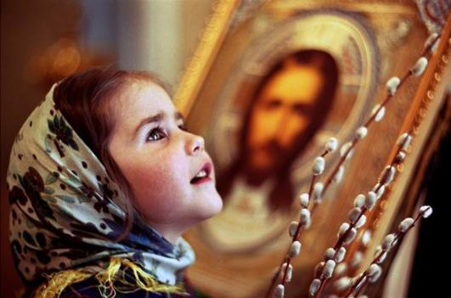
2. Релігійне дисиденство
Релігійне дисиденство - окремий різновид
дисидентства на Україні,який базувався на
релігії.

Slide 5
3. Мета
Головне своє завдання релігійна опозиція вбачала у боротьбі за реабілітацію та легалізацію Української греко-католицької церкви, протестантських церков та течій, за свободу совісті та вільне здійснення релігійних обрядів, повернення відібраних державою храмів та відбудову зруйнованих, звільнення засуджених за віру з місць ув'язнення, реабілітацію страчених служителів культу. Вона виступала проти втручання держави у діяльність віруючих і церкви, проти закриття храмів, переслідування підпільних богослужінь.

Slide 6
4.Причина виникнення
Заборона Української автокефальної церкви в довоєнні роки та Української греко-католицької церкви — в повоєнні, шалена антирелігійна кампанія кінця 50-х — початку 60-х рр. викликали до життя нетрадиційний різновид дисидентства — релігійне.

Slide 7
Теоретично радянська конституція гарантує свободу віросповідання. Але режим удавався до цілого ряду заходів для боротьби з релігійними віруваннями та практикою. Це було й обмеження релігійних публікацій, й заборона навчати дітей релігії, проведення серед них атеїстичної агітації, засилання агентів у середовище священнослужителів і церковної ієрархії, закривання культових споруд, застосування до тих, хто стоїть за віру, громадських та економічних санкцій, обмеження їхньої можливості здобути освіту.

Slide 8
Для прикладу, на початок 1968 р. з 280 засуджених учасників національно-визвольної та опозиційної боротьби в Україні за релігію постраждали 84 особи, а на 1 серпня 1980 р. з 90 в'язнів українського руху опору 78 карались за "віру" (33 баптисти, 14 уніатів, 12 п'ятдесятників, 11 адвентистів, 6 єговістів і 2 православних). Проте духовна безплідність радянської ідеології з одного боку, та обурення жорстокою політикою режиму — з іншого зумовили відновлення потягу до релігії, особливо на селі.

Slide 9
5. Стан греко-католицької церкви.
Активно боролися за відновлення своїх прав греко-католики. Формально ліквідована, греко-католицька церква діяла в західних областях України в підпільних ("катакомбних") умовах. Значна частина населення цих областей продовжувала таємно відправляти релігійні обряди. Існувало кількасот (до 350) парафій на чолі з священиками. Ними керували єпископи, які також діяли в підпіллі. З-за кордону церквою керував кардинал Йосип Сліпий, який у 1963 р. прибув у Ватикан після багаторічного сибірського заслання. Існували навіть підпільні монастирі й таємні друкарні.

Slide 10
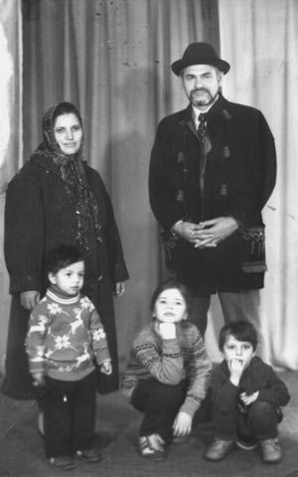
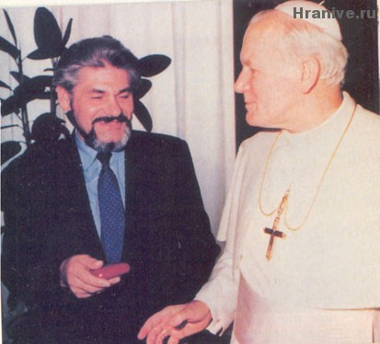
Одним із активних борців за легалізацію греко-католицької
церкви в Україні був Йосип Тереля. У 1982 р. цей колишній
в'язень таборів та "спецпсихушок" став одним із організа-
торів Комітету захисту Української греко-католицької
церкви. Однак до її легалізації були ще довгі роки.

Slide 11
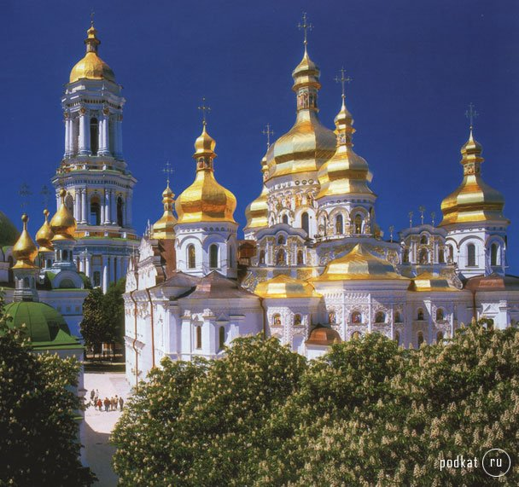
6. Стан православної церкви.
Православна церква в Україні, що офіційно
називалася Російською православною
церквою, перебувала у вигіднішому
становищі, оскільки її визнавав радянський
уряд. Але ціною цього
було співробітництво
з режимом, що доходи-
ло до плазування
перед ним.

Slide 12
Як наслідок, у православній церкві, й особливо серед її ієрархії, поширилися корупція, лицемірство й тенденція задовольняти державні інтереси за рахунок релігійних потреб. Це призвело до того, що кілька членів нижчого духовенства, зокрема жорстоко переслідуваний В. Романюк, виступили з осудом як своїх зверх-ників, так і держави.

Slide 13
7. Найбільш динамічні віровизнання
Чи не найбільш войовничими і динамічними віровизнаннями в Україні в 60-х—70-х рр. були баптистська та інші протестантські секти — п'ятдесятийки, адвентисти, свідки Єгови. Вони відправляли свої релігійні потреби в автономних конгрегаціях, навчали дітей, як цього вимагає їхня віра, нерідко відмовлялися реєструватися в органах влади, що ускладнювало контроль над ними. їхні фундаменталістські погляди, організація, що спирається на простих вірних, палка відданість вірі приваблювали до них численних новонавернених, особливо на Східній Україні.

Slide 14
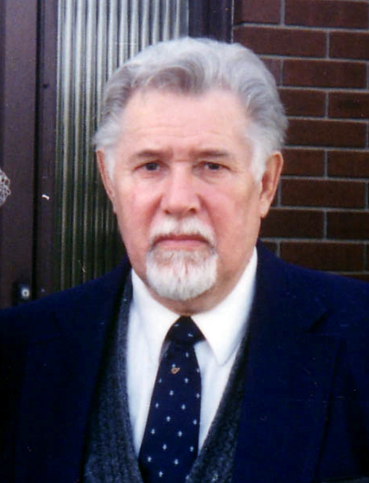
В ці роки вони складали непропорційно
велику частку «в'язнів совісті» в СРСР.
До свого виїзду
в Сполучені Штати
першим провідником
баптистів був пастор
Георгій Вінс.

